Slide 1



基于机器学习的webshell检测
Notes:
更多模板请关注：https://haosc.taobao.com

Slide 2
目 录
CONTENTS
01
项目背景
02
设计思路
03
具体实现
04
相关知识
Notes:
更多模板请关注：https://haosc.taobao.com

Slide 3
PART 01
项目背景

Slide 4
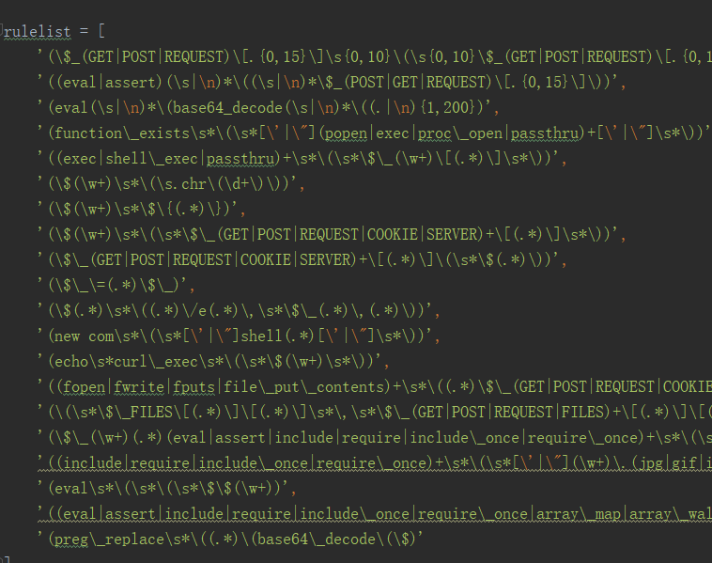
一般的webshell检测
匹配敏感字符、函数
这种方式，容易被绕过
思考：如果是检测代码执行后的效果，是不是检测的准确率会更高
关于webshell检测的文章：
https://www.cnblogs.com/he1m4n6a/p/9245155.html
https://www.cnblogs.com/zydj333/p/6951002.html

Slide 5
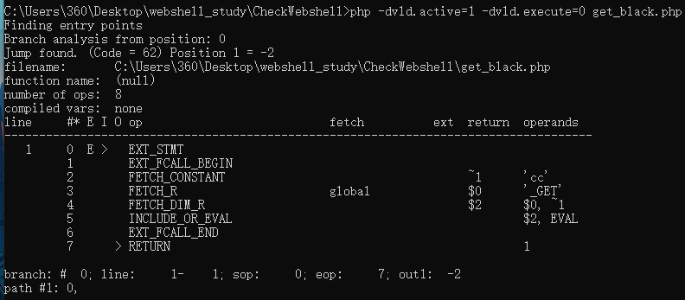
Php文件的opcode
何为PHP opcode
PHP opcode opcode是php语言里供zend引擎执行的一种中间代码，类似java中的字节码、或者python中的字节码对象pycodeobject.
-dvld.active=1 是 VLD 的基础参数，表示激活 VLD 模式。dvld.execute=0，表示只显示中间代码，不执行生成的中间代码。

Slide 6
PART 02
设计思路

Slide 7
程序设计思路
提取php文件的opcode
区分正常php和webshell
对提取的数据进行特征提取
选择机器学习的一种算法进行训练
选择待检测文件进行检测
。
。

Slide 8
PART 03
具体实现

Slide 9
Python代码实现
Utils.py
Train.py
Check.py
php文件提取+遍历网站目录
训练
检测

Slide 10
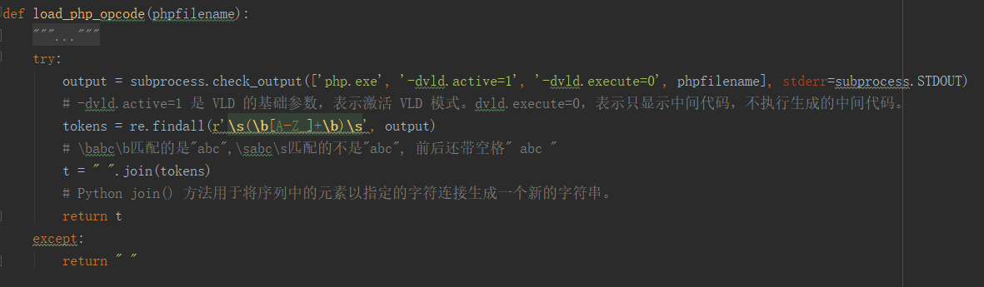
一、 php文件提取+遍历网站目录

Slide 11
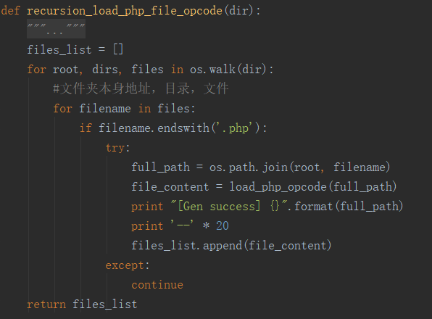
php文件提取+遍历网站目录

Slide 12
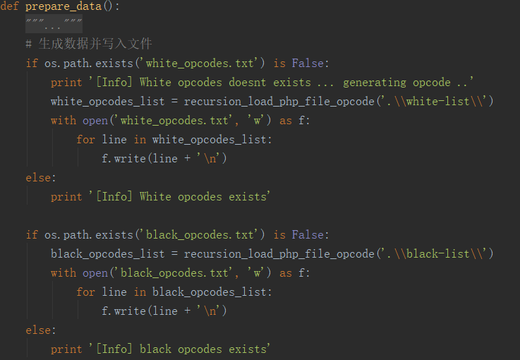
二、Train.py 训练

Slide 13
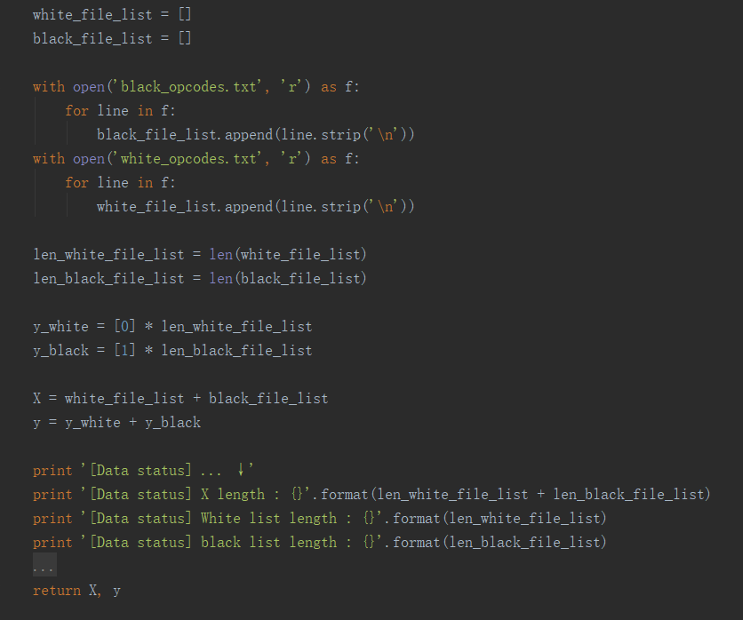
Train.py 训练
。

Slide 14
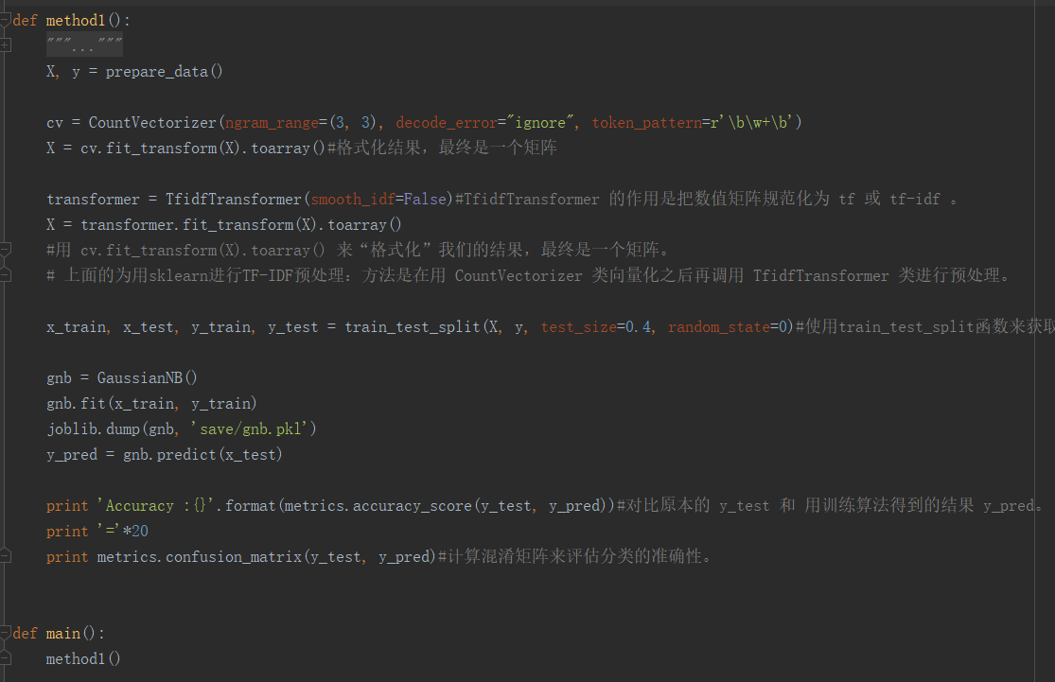
Train.py 训练
。

Slide 15
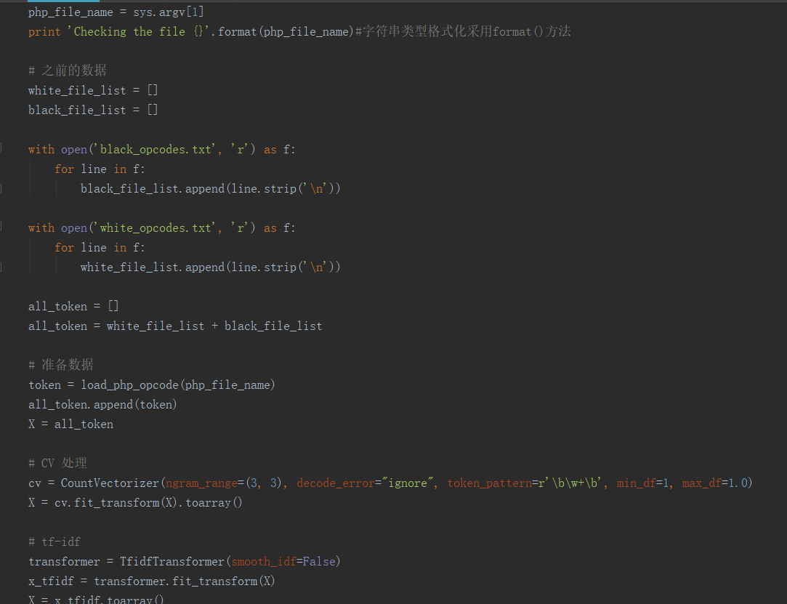
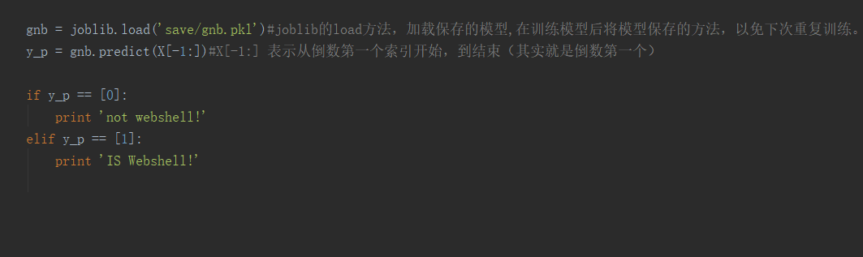
三、 check.py 检测

Slide 16
PART 04
相关知识

Slide 17
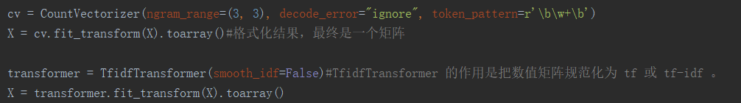
词袋法：
不考虑词语出现的顺序，每个出现过的词汇单独作为一列特征
这些不重复的特征词汇集合为词表
每一个文本都可以在很长的词表上统计出一个很多列的特征向量
如果每个文本都出现的词汇，一般被标记为 停用词 不计入特征向量
1、一般在文本特征处理过程中，正常的流程就是先用CountVectorizer来提取特征，然后就用TfidfTransformer来计算特征的权重。
2、CountVectorizer会将文本中的词语转换为词频矩阵，再通过fit_transform函数计算各个词语出现的次数
3、有些词在文本中尽管词频高，但是并不重要，这个时候就可以用TF-IDF技术。TF-IDF倾向于过滤掉常见的词语，保留重要的词语。

Slide 18
X = white_file_list + black_file_list
y = y_white + y_black。
准备数据
CountVectorizer
TfidfTransformer
文本特征提取
train_test_split
函数来获取打乱的随机的测试集和训练集。
划分数据集
gnb = GaussianNB()
gnb.fit(x_train, y_train)
选择算法进行训练
对比训练结果
metrics.accuracy_score(y_test, y_pred)

Slide 19
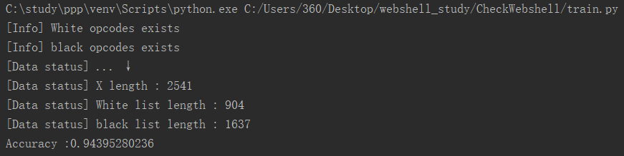
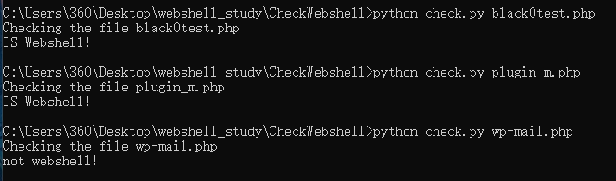
结果

Slide 20
工作总结
文艺简约汇报总结模板
Notes:
更多模板请关注：https://haosc.taobao.com

